Slide 1
第3讲
哈希表
刘汝佳

Slide 2
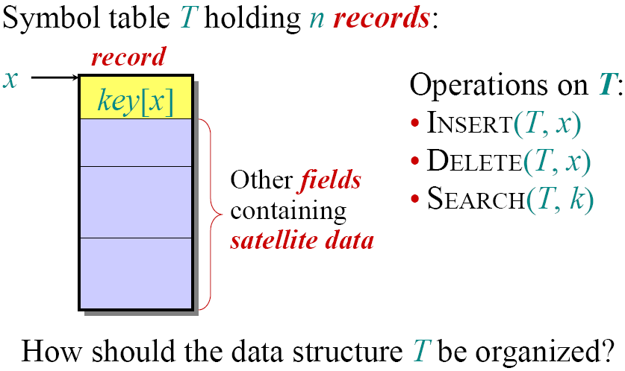
哈希表
哈希表(Hash table)经常被用来做字典(dictionary), 或称符号表(symbol-table)

Slide 3
直接存取表
直接存取表(Direct-access table)的基本思想是: 如果key的范围为0~m-1而且所有key都不相同, 那么可以设计一个数组T[0..m-1], 让T[k]存放key为k的元素, 否则为空(NIL)
显然, 所有操作都是O(1)的
问题: key的范围可能很大! 64位整数有18,446,744,073,709,551,616种可能, 而字符串的种类将会更多!

Slide 4
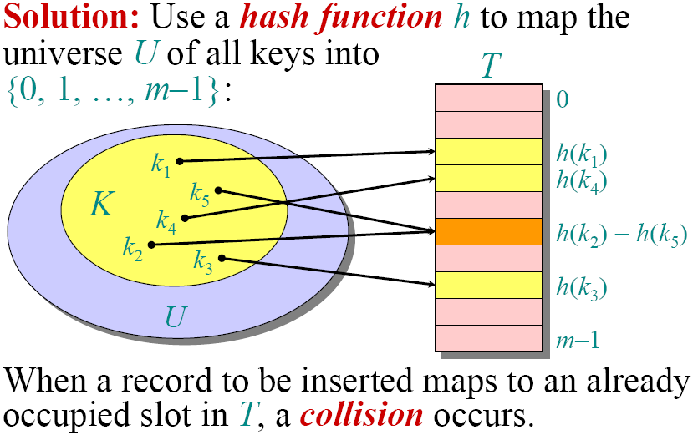
解决方案: 哈希函数

Slide 5
哈希函数的选取
严格均匀分布的哈希函数很难寻找, 但一般说来有三种方法在实际使用中效果不错
  取余法: 取h(k) = k mod m
  乘积法: 取h(k) = (A*k mod 2^{w}) rsh (w-r)
  点积法: 随机向量a和k的m进制向量做点积
实践中经常采用取余法

Slide 6
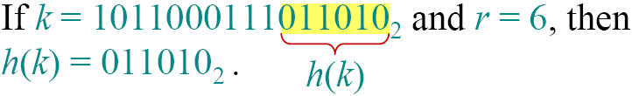
取余法
一般来说不要取m=2^{r}, 因为它只取决于k的后r位
一般取m为不太接近2或10的幂

Slide 7
乘积法
取m=2^{r}, 计算机字长为w, 则
H(k) = (A*k mod 2^{w}) rsh (w-r)
其中rsh表示右移位, A是满足2^{w-1}<A<2^{w}的奇数. 注意: A不应该太接近于2^{w}. 由于乘法并对2^{w}取余是很快的(自然就会丢弃高位), 而算术右移也很快，因此函数计算开销小

Slide 8
冲突解决
不同的key映射到同一个数, 称为冲突(collision), 冲突的两个元素显然不可能放在哈希表的同一个位置
通常有两种冲突解决方案(resolving collisions)
  链方法(chaining): 把key相同的串成链表
  开放地址法(open addressing): 自己的位置被占了, 就去占别人的

Slide 9
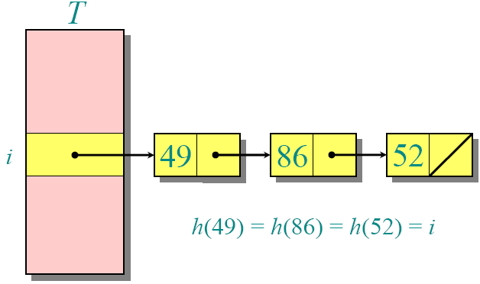
链地址法
Key相同的元素形成一个链表

Slide 10
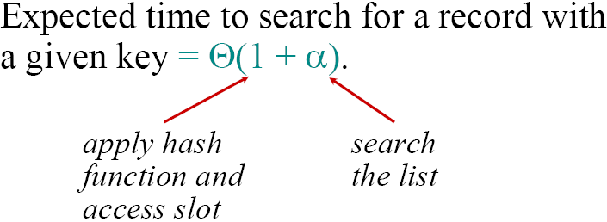
链地址法的查找效率
链地址法的时间效率取决于hash函数的分布. 我们假设每个k将等可能的被映射到任意一个slot, 不管其他key被映射到什么地方
设n为key的数目, m为不同的slot数, 装载因子α = n/m, 即每个slot平均的key数, 则
n=O(m)时期望搜索时间是O(1)的

Slide 11
开放地址法
开发地址法只使用表内的空间. 如果冲突产生, 计算出第二个可能的位置, 如果那里也有其他元素, 再看第三个可能的位置…即按一个探测序列查找
位置应该是key和探测的次数(probe number)的函数, 第i次探测位置为slot = h(k,i)
每个slot都应能被探测到, 因此每个k的探测序列
<h(k,0), h(k,1), h(k,2), …,h(k,m-1)>
都应是{0,1,…,m-1}的排列
注意: 开放地址法不容易删除元素

Slide 12
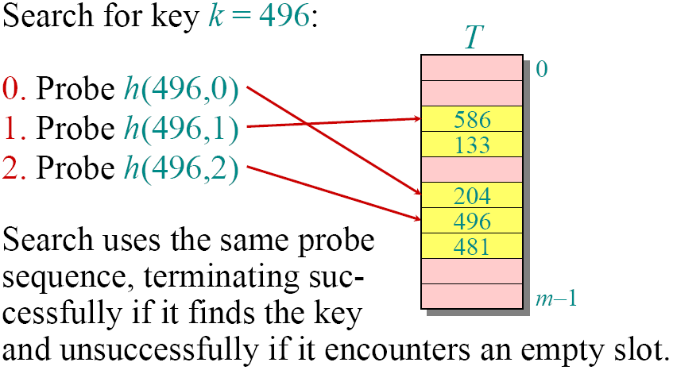
开放地址法示例

Slide 13

探测方法
线性探测:
虽然很简单, 但是容易形成元素堆积
二次哈希: 组合两个哈希函数
一般效果会好很多，但应保证h₂(k)和m互素, 比如取m为2的幂而让h₂(k)只产生奇数

Slide 14
开放地址法的查找效率
假设每个key等概率的把m!个排列中的任何一个作为它的探测序列, 则有
定理: 装载因子α <1时, 不成功查找的期望探测次数为1/ (1-α)
证明: 第i次探测到非空slot的概率为
(n-i)/(m-i) < n/m = α
下面各种情况按概率加权计算期望

Slide 15
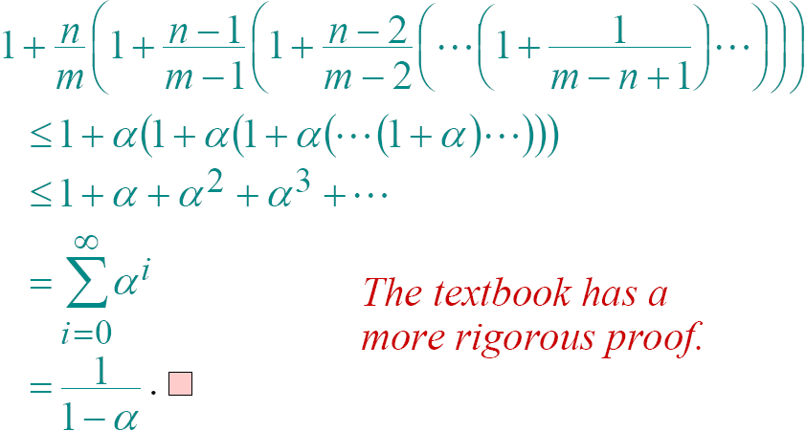
开放地址法的查找效率
各种情况按概率加权, 得期望的探测次数为

Slide 16
查找效率比较
把开放地址法说通俗一点，就是
  装载因子为常数时, 期望查找次数为常数
  一半装满时, 期望查找次数为1/(1-0.5)=2
  装满90%时, 期望查找次数为1/(1-0.9)=10
装得比较满(尤其是n>m)时, 使用链地址法
  在哈希表里保存每个key的第一个元素first[0..m-1],
  在一个数组data[1..n]里装着所有元素和下一个元素next[1..n]

Slide 17
链地址法参考代码
在实际应用中，推荐使用链地址法
  first[i]表示哈希函数值为i的第一个数据下标
  key[i]和next[i]表示第i个数据的key和下一个
int find(int k){
int h = hash(k);
int p = first[h];
while (p){ if(key[p] == k) return p; p = next [p]; }
return 0;
}
void insert(int x){
int h = hash(key[x]); next[x] = first[h]; first[h] = x;
}

